Slide 1


LOS LIMITES ESTAN EN
NUESTRA MENTE…
Clase # 1
Ondas
Objetivo de Aprendizaje
Explicar características de las ondas

Slide 2
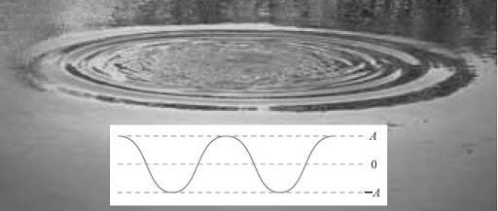
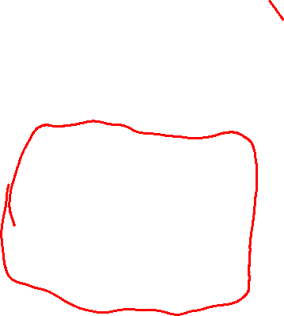
Al arrojar una piedra al agua, su energía es trasferida a este medio. El impacto inicial genera un pulso en el agua. El lugar onde cae la piedra, lo vamos a llamar foco. Producto de la perturbación del medio, el agua, comienza a vibrar (oscilar) y con ello, se genera un tren de pulsos que se propagan en ella. Posteriormente, la serie de pulsos concéntricos (que parten del mismo centro u origen) se alejan del foco, perdiendo energía a medida que lo hacen. En esta situación, podemos distinguir un fenómeno en el cual se transporta energía, pero no materia, al que denominaremos onda.

Slide 3
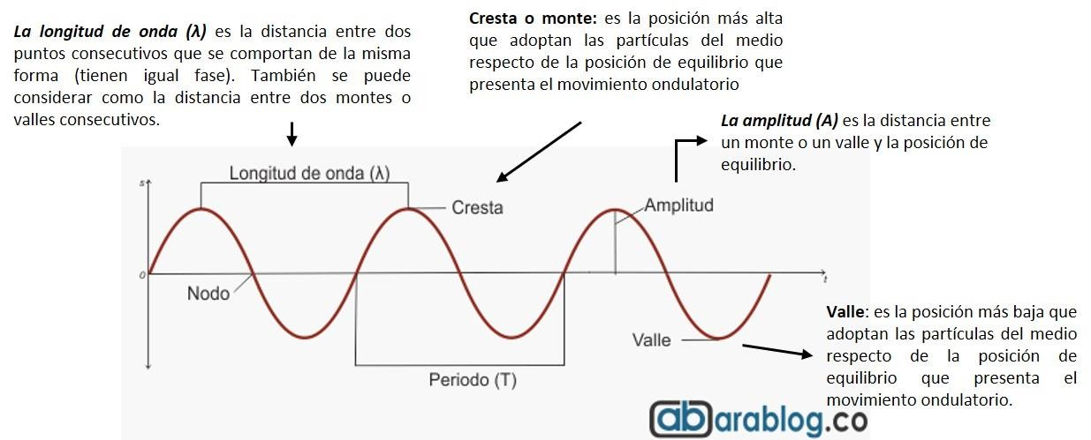
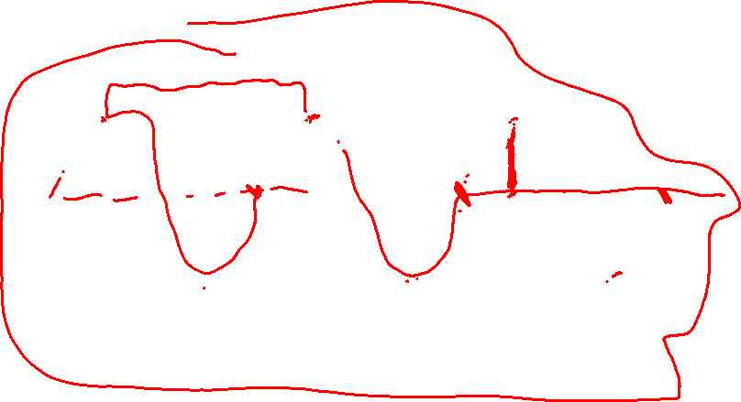

Slide 4
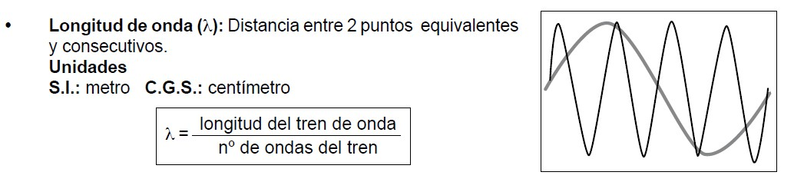
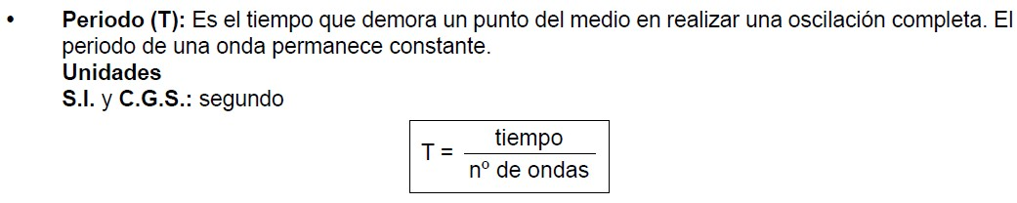
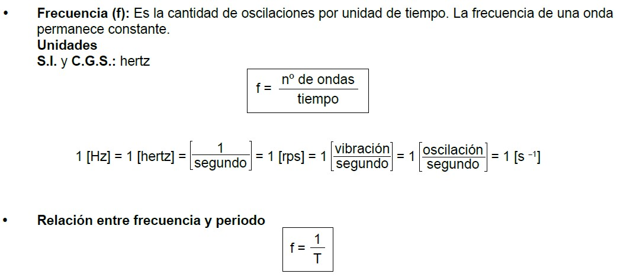
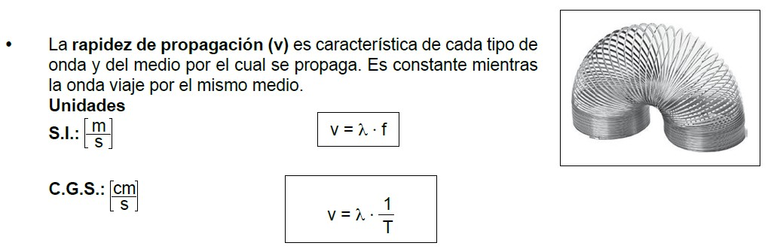


Slide 5
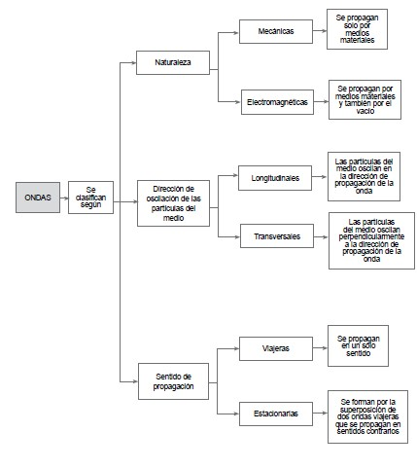


Slide 6
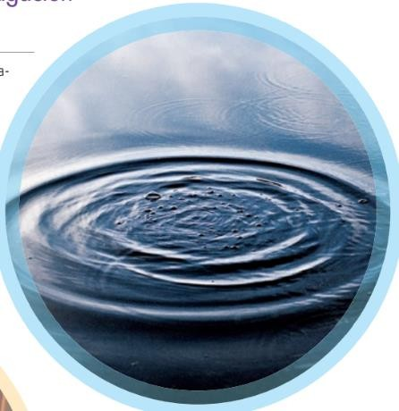
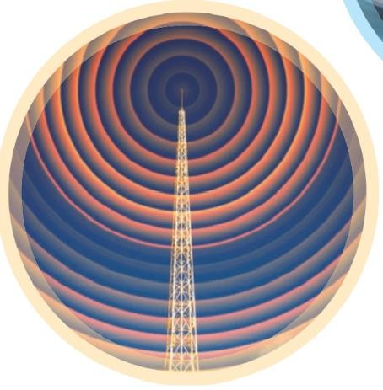
Onda mecánica corresponde a una perturbación de alguna de las propiedades mecánicas de un medio material, como la posición, la velocidad o la energía de las partículas que lo conforman (átomos o moléculas). Una onda mecánica siempre requiere de un medio material para propagarse, ya sea sólido, líquido o gaseoso. Son ejemplos de ondas mecánicas una perturbación que se propaga sobre el agua, las ondas sísmicas o el sonido
Onda electromagnética se produce por una perturbación de las propiedades eléctricas y magnéticas del espacio (campo magnético y campo eléctrico).
Una onda electromagnética no requiere de un medio material para su propagación, ya que puede hacerlo en el vacío. Esto no significa que no pueda propagarse en un medio material. Son ejemplos de ondas electromagnéticas la luz, la radiación infrarroja, las ondas de radio, etc. La mayoría de las ondas electromagnéticas no las podemos percibir, a excepción de la luz (a través de nuestros ojos) y la radiación infrarroja asociada al calor (mediante nuestra piel).

Slide 7
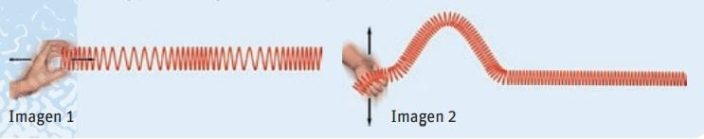
ONDAS LONGITUDINALES: Son ondas cuya dirección de avance de la onda (dirección de propagación) y de vibración de las partículas del medio que transmiten la onda, coinciden. Se conocen como ondas de presión ya que se producen continuamente dilataciones y contracciones del medio. (imagen 1)
ONDAS TRANSVERSALES: En este caso, la onda tiene una dirección de propagación perpendicular al de vibración de sus partículas. Las ondas electromagnéticas o la onda generada por una cuerda al mover uno de sus extremos serian ejemplos de esta clase. (imagen 2)

Slide 8
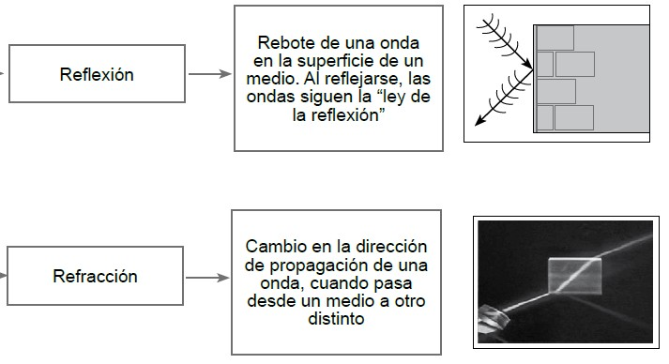
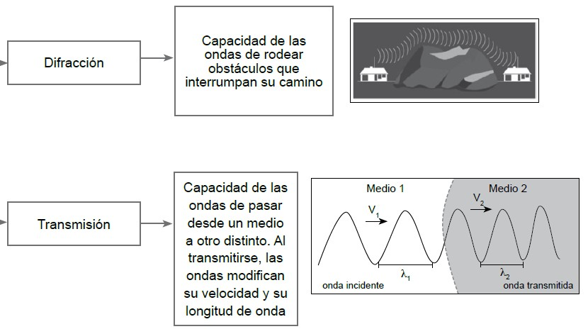


Slide 9
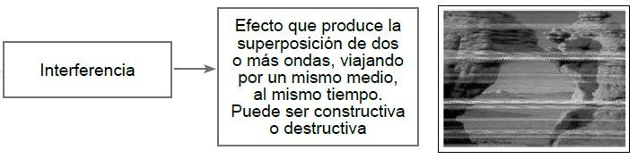


Slide 10
1° Criterio: Medio de propagación
Las ondas mecánicas son aquellas donde se requiere un medio material para su propagación, por ejemplo, el aire (medio) permite que puedas escuchar música, que puedas conversar con tus amigos, e incluso una bocina a distancia.
Las ondas electromagnéticas además de poder viajar en medios materiales, también lo hace en el vacío; es decir, no necesita un medio material para su propagación, como la luz. Esta característica es la que nos permita poder observar las estrellas a distancia (años luz).
2° Criterio: Modo de Vibración.
Según la manera que vibra, una onda se puede clasificar como transversal cuando las partículas del medio vibran perpendicularmente (forman un ángulo de 90°) a la dirección de propagación de los pulsos (cuerda), y como longitudinal cuando las partículas del medio vibran en la misma dirección de propagación de los pulsos (resorte).

Slide 12
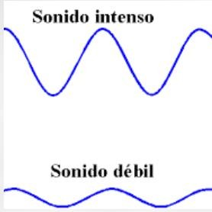
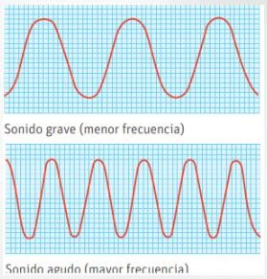
Intensidad: Sonido más o menos fuerte, depende de la energía que la onda transmita, cuando tiene más energía la amplitud es mayor siempre y cuando la frecuencia de los sonidos sea la misma. Se utiliza el nivel de intensidad sonora (NIS): magnitud es el decibel (dB), 20 dB será más que el doble que 10 dB, escala logarítmica.
Tono: Sonido grave o agudo. Mientras mayor sea la frecuencia de un sonido, más agudo se percibirá; y mientras menor sea la frecuencia, más grave se escuchará.

Slide 13
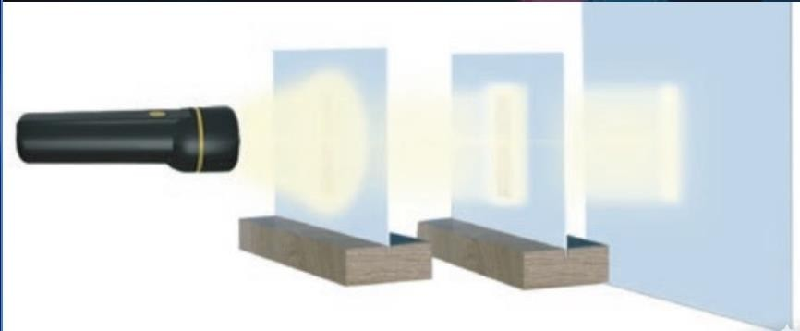

Una fuente luminosa, la luz se propaga en todas direcciones; pero si analizamos un solo haz de luz, descubriremos que lo hace de forma recta.
Dependiendo de los medios materiales con los cuales interactúe la luz, estos se clasifican en:
Transparentes: cuando la luz puede atravesarlos.
Opacos: si la luz no puede pasar a través de ellos
Translúcidos, cuando una parte de la luz los atraviesa
Sombra: cuando un objeto opaco se interpone en el camino de la luz.

Slide 14
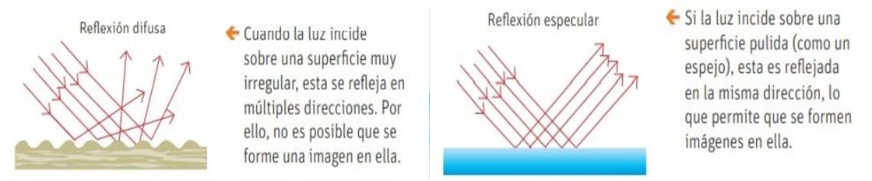
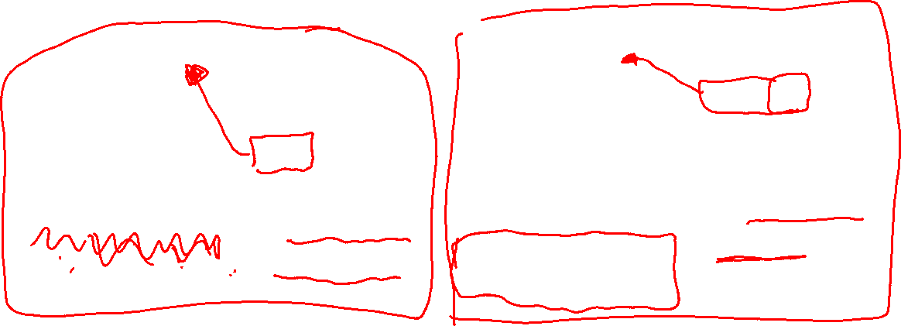
Reflexión de la luz: La luz no se refleja igual en todas las superficies, ya que una superficie puede originar una reflexión especular o difusa.

Slide 15
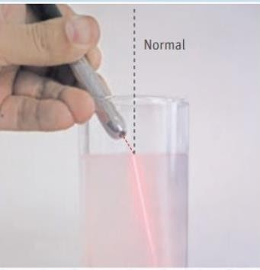
Refracción: Cuando la luz del láser incidió en cierto ángulo (diferente de 90°) sobre la superficie del agua, experimentó un cambio en su dirección. Este fenómeno es conocido como refracción.
Depende de la diferencia entre la rapidez de propagación de la luz en el primer medio y la rapidez de la luz en el segundo medio. Las características de un determinado medio se representan por un coeficiente adimensional (sin unidad) conocido como índice de refracción (n)

Slide 16
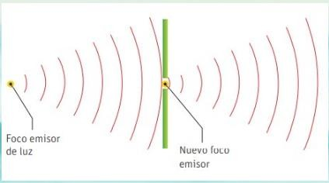
Difracción: Cuando la luz atraviesa una rendija cuyo tamaño es similar a la longitud de onda, experimenta el fenómeno de difracción. En dicha rendija, la luz se comporta como un nuevo foco emisor. La difracción de la luz se rige por el principio de Huygens, que establece que cada punto de un frente de ondas puede considerarse como una nueva fuente de ondas secundarias.

Slide 17
1.- En una onda o movimiento ondulatorio la energía es transmitida.
a) En dirección contraria a la dirección de propagación de la onda.
b) En la misma dirección de propagación de la onda.
c) Perpendicularmente respecto a la dirección de propagación de la onda.
d) Independientemente respecto de la dirección de propagación de la onda.
e) Si es solo una onda transversal.

Slide 18

Las siguientes afirmaciones están relacionan con las vibraciones de las partículas en las ondas. Respecto a esto se señala que vibran:
I.- Perpendiculares respecto a la dirección de la propagación de la onda.
II.- En la misma dirección de propagación de la onda.
III.- No vibran, se propagan.
Es(son) correcta(s)
Solo I.
Solo II.
Solo III.
Solo I y II.
I, II y III.

Slide 19
En los instrumentos musicales con cuerdas tensas normalmente se establecen ondas estacionarias, en que pueden existir varios nodos o puntos estacionaros. En una cuerda donde se forman onda estacionaria, la distancia entre dos nodos consecutivos es siempre igual a:
La mitad de la longitud de la cuerda.
La longitud de onda de las ondas que la conforman.
La mitad de la longitud de onda de las ondas que la conforman.
El doble de la longitud de la cuerda.

Slide 20
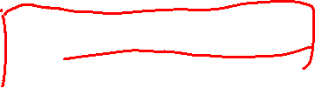
Una onda mecánica se caracteriza por ser.
a) Una perturbación que se propaga en cualquier medio.
b) Una perturbación que se propaga en un medio.
c) Una vibración producida en el vació.
d) Una sucesión de pulsos ondulatorios.
e) b y d son correctas.

Slide 21
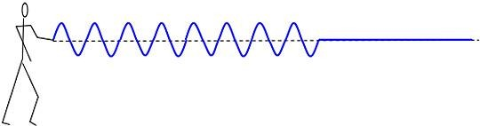


¿Cuál de las siguientes es la mejor clasificación para el tipo de onda que se produce en la cuerda?
Viajera, longitudinal.
Periódica, transversal.
Pulso, longitudinal.
Periódica, longitudinal.
Estacionaria, transversal.

Slide 22

Cuando pasan unas ondas por un resorte que está en posición horizontal, las espiras de este resorte vibran moviéndose hacia arriba y hacia abajo, entonces las ondas que están pasando por el resorte son:
a) Electromagnéticas.
b) Longitudinales.
c) Transversales.
d) De amplitud pequeña.
e) Rápidas.

Slide 23

El sonido se produce.
a) Las vibraciones en un medio elástico.
b) El aleteo de un colibrí. .
c) Las cajas de resonancias.
d) Las vibraciones de partículas en el aire.
e) Son correctas todas.

Slide 24

Hay muchas maneras de modificar el sonido producido por una cuerda de un instrumento musical. Al golpear con un lápiz suavemente la cuerda de una guitarra, ella produce un sonido. ¿En qué se diferencia ese sonido del que se oye al hacerlo con un poco más de violencia?
a) En el tono.
b) En el timbre.
c) En su intensidad.
d) En su frecuencia.
e) En que viaja más rápido.

Slide 25
La reflexión de una onda se produce cuando:
a) Se encuentra en su trayectoria con un medio menos denso
b) Se encuentra en su trayectoria con un medio denso.
c) Pasa de un medio a otro.
d) Pasa al vacio.
e) Ninguna de las anteriores

Slide 26



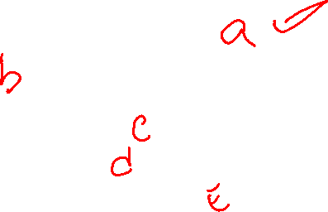
En una onda mecánica, como el sonido, vibran las partículas que constituyen el medio por donde se propaga. La figura representa un pulso longitudinal que se propaga por cierto medio material en el sentido que indica la flecha.
¿Qué flecha representa mejor la dirección en que vibran los átomos y moléculas del material cuando el pulso pasa por ellas?

Slide 27

La magnitud de la amplitud de una onda se relaciona directamente con:
a) La longitud de onda.
b) El periodo de una onda.
c) La frecuencia de una onda.
d) La velocidad de una onda.
e) La cantidad de energía transportada.

Slide 28
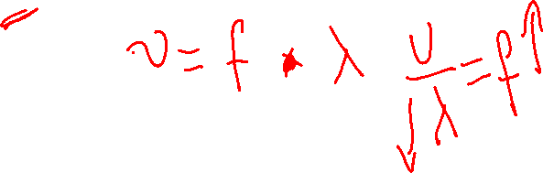
Un joven al mueve con su mano regularmente de arriba hacia abajo el extremo de una cuerda larga, generando onda periódica. Si aumenta al triple solo la frecuencia con que la agita, entonces su longitud de onda.
a) Se reduce a la tercera parte.
b) Se reduce a la sexta parte.
c) Aumenta el triple.
d) Aumenta seis veces.
e) Falta información

Slide 29
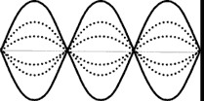

La figura muestra una cuerda en la que se han generado ondas en su extremo izquierdo que al reflejarse en el extremo derecho que está fijo se produce el siguiente esquema, de ella podemos señalar que corresponde a:
I.- Una onda estacionaria
II.- Una onda periódica.
III.- Una onda viajera.
Es(son) correcta(s)
a) Solo I.
b) Solo II.
c) Solo III.
d) Solo I y II.
e) I, II y III.

Slide 30
Una sirena de bomberos genera ondas que se propaga en el aire un par de metros. ¿Cuál de las siguientes aseveraciones es verdadera?
a) Las ondas son transversales y viajan con la misma rapidez en todas las direcciones.
b) Las ondas son longitudinales y viajan con mayor rapidez en una dirección más que en otra.
c) Las ondas son longitudinales y viajan con la misma rapidez en todas las direcciones.
d) Las ondas son transversales y viajan con mayor rapidez en todas las direcciones.
e) Las ondas son transversales y longitudinales y viajan a mayor rapidez en una dirección

